Slide 1
Етика та естетика у сфері обслуговування
Спеціальність 241 Готельно-ресторанна справа
галузі знань 24 Сфера обслуговування

Slide 2
Компетенції:
Цінування та повага різноманітності та мультикультурності;
Здатність формувати та реалізовувати ефективні зовнішні та внутрішні комунікації на підприємствах сфери гостинності, навички взаємодії (робота в команді).
Здатність управляти підприємством, приймати рішення у господарській діяльності суб’єктів готельного та ресторанного бізнесу.

Slide 3
Етика – наука про мораль і моральність. Предмет етики. Структура моралі та її основні елементи. Природа та сутність моралі. Специфіка та основні функції моралі. Мораль та інші форми духовного буття людини (право, мистецтво, релігія, політика, економіка). Взаємодія етики з іншими науками. Особливість функціонування моралі у суспільстві
Професійна етика і норми професійних ділових взаємин є традиційною складовою частиною етичної науки, але при цьому, як правило, зосереджується увага на професіях лікаря, педагога, юриста. Постає питання: чи будь-яка професія вимагає специфічної професійної етики? Щодо професії митця відповідь може бути лише позитивною..

Slide 4
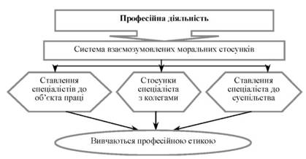

Slide 5

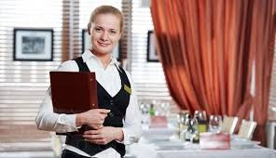

Slide 6
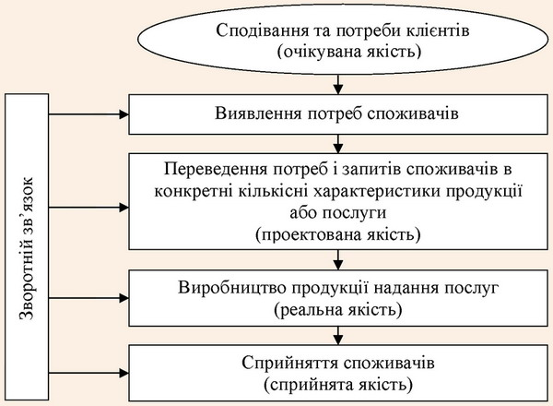

Slide 7
Список рекомендованих джерел:
Афанасьєв І. Діловий етикет. – К.: Альтрес, 2003.
2.Бартошук Л.А., Бартошук Л.В., Морозов А.М. Естетика та професійна етика у закладах ресторанного господарства. Курс лекцій.-К.: НМЦ «Укоопосвіта», 2005.
Організація роботи бармена. Навч.посіб./Л.П.Малюк, Т.П.Кононенко, Н.В.Полстяна, А.І.Усіна.- Харків: ХДАТОХ, 2002.
Мунін Г.Б. та ін. Організація обслуговування у малих готелях / Г.Б. Мунін. - K. : Європейський університет, 2007. – 181 с.
Бойко М.Г. Організація готельного господарства : підручник / М.Г. Бойко, Л.М. Гопкало. – К. : КНТЕУ, 2006. – 448 с.

